Slide 1
Hector Berlioz
PROGRAMOVÁ HUDBA

Slide 2

Porovnajte 2 hudobné ukážky
Pri ktorej hudbe ste si vedeli predstaviť nejaký príbeh alebo dej?
Čo ste si predstavovali? Opíšte ukážku 3 slovami. Pri jednej to bude ľahšie, pri jednej ťažšie.
(1. kde sa dej odohráva, 2. čo sa deje, 3.aké pocity hudba vyjadruje)
Ukážka č. 1 Ukážka č. 2
................................................ ............................................
................................................ ............................................
................................................ ............................................

Slide 3
Porovnajte 2 hudobné ukážky
Ukážka č. 1
Ludvig van Beethoven – Pre Elišku
Ak hudba nemá žiadny dej ani program, je založená na melódii, rytme a harmónii a nebola napísaná na vyjadrenie konkrétneho príbehu – ABSOLÚTNA HUDBA.
https://www.youtube.com/watch?v=q9bU12gXUyM&list=RDq9bU12gXUyM&start_radio=1
Ukážka č. 2
Hector Berlioz – Na plese
Ak hudba rozpráva príbeh alebo opisuje dej (využíva mimohudobné podnety), nazýva sa PROGRAMOVÁ HUDBA.
https://www.youtube.com/watch?v=tt2-ch0BUVQ&list=OLAK5uy_lMdX4SMHDk_ibVHcBBR2_IGGWTa2disTk&index=2

Slide 4
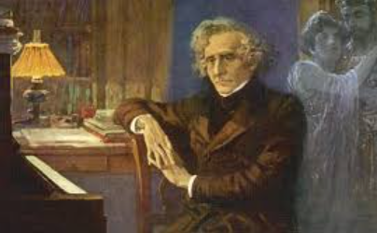
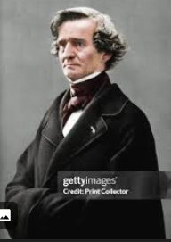
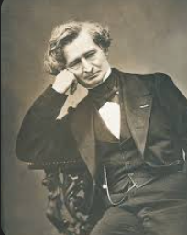
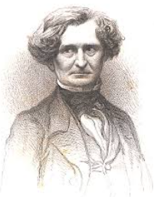
Portréty: HECTOR BERLIOZ ( 1803-1869)

Slide 5
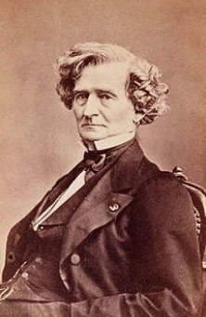
HECTOR BERLIOZ
francúzsky skladateľ,
majster v ovládaní orchestrálneho zvuku,
tvorbou zasiahol do hudobného myslenia romantikov, čím vplýval aj na och tvorbu,
vynikajúco stvárňuje básnické predstavy,
je zakladateľom PROGRAMOVEJ HUDBY vďaka dielu Fantastická symfónia.

Slide 6
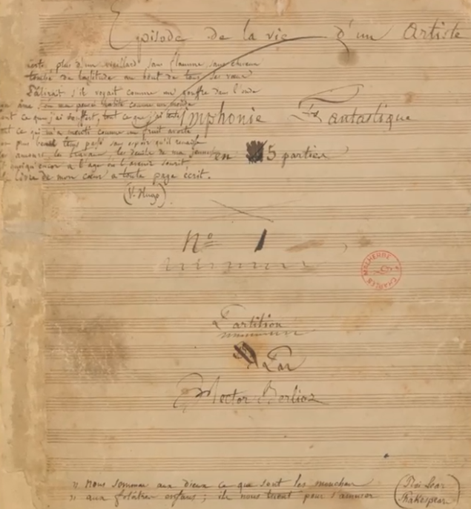
PROGRAMOVÁ HUDBA
Prelomovým dielom vo vývoji symfonickej hudby je Fantastická symfónia Hectora Berlioza - inšpirované skladateľovou neopätovanou láskou k anglickej herečke Harriet Smithsonovej.
Má svoj PROGRAM, dej je daný názvom alebo popisom príbehu – program diela vysvetlil skladateľ v poznámkach v partitúre.

Slide 7
Fantastická symfónia (preklad jeho poznámok)
ide o rukopis titulnej strany programu k dielu Symphonie fantastique
Text je po francúzsky a je to program (príbeh) symfónie, ktorý skladateľ napísal, aby poslucháči pochopili dej hudby.
Epizóda zo života umelca (podtitul)
Fantastická symfónia v 5 častiach:
1.Sny a vášne
2. Na plese
3. Scéna na vidieku
4. Cesta na popravisko
5. Sabat čarodejníc
Mladý umelec s veľmi živou predstavivosťou sa zamiluje do ženy.
Jej obraz ho prenasleduje všade – v hudbe sa objavuje hlavná melódia, ktorá ju predstavuje.
Táto myšlienka sa v symfónii nazýva idée fixe – stále sa vracajúca melódia symbolizujúca milovanú ženu.
Originálny zápis jeho symfónie:
https://www.youtube.com/watch?v=ZufMNetKzco

Slide 8
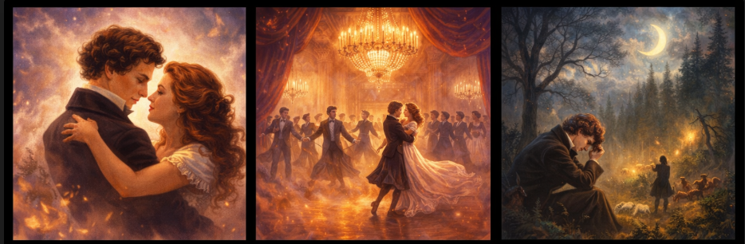
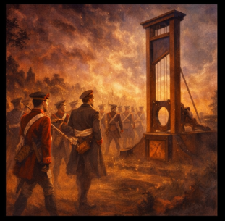
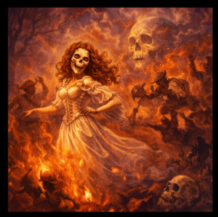
Dej symfónie
Mladý umelec sa zamiluje do krásnej ženy a stále na ňu myslí.
Vidí ju na bále medzi tancujúcimi ľuďmi.
V prírode premýšľa o svojej láske, ale začína byť nepokojný a žiarlivý.
V predstave sa mu zdá, že spáchal zločin a vedú ho na popravu.
Nakoniec má desivý sen o sabate čarodejníc, kde sa jeho milovaná objaví ako strašidelná postava.

Slide 9
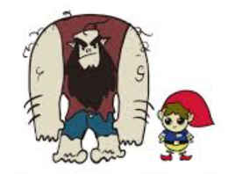
Aktivita – urobme si programovú hudbu
Vyberte vhodný hudobný nástroj pre tieto postavy:
OBOR = ???? škriatok = ?????
Saens: Tanec kostlivcov: https://www.youtube.com/watch?v=6DV3UX_QLqY&list=RD6DV3UX_QLqY&start_radio=1

Slide 10
Aktivita – urobme si programovú hudbu
– dotvárajte hudbu do príbehu.
OBOR = bubón škriatok = zvonkohra
Veľký obor šiel veľkými a hlučnými krokmi na kraj lesa. Z okna malého domčeka naň vyzeral jeho kamarát trpaslík. Vybehol malými a tichými krôčikmi naproti obrovi. Oba mali zo stretnutia veľkú radosť. Obor si veselo niekoľkokrát poskočil. Trpaslík si zatancoval tichý tanček. A šli spolu na výlet. Obor hlučnými krokmi, trpaslík potichu.....

Slide 11
Aktivita – urobme si programovú hudbu
Buďte kreatívni – vytvorte programový príbeh s hudbou s využitím nástrojov, ktoré máte k dispozícii. Vymyslite si veľmi jednoduchý príbeh, ktorý budú hádať spolužiaci.
Využite zvukomalebnosť nástrojov – skladateľ pracuje ako maliar. Napodobňuje zvuky prírody, emócie = radosť, smútok, strach..., odhaľuje svet rozprávok, mýtov a fantázie.
Presne takto vzniká programová hudba – 2 spôsobmi:
Mám príbeh a nástroje si prispôsobím podľa neho.
Mám hotovú hudbu a k nej si domyslím príbeh.

Slide 12
PROGRAMOVÁ HUDBA
DO ZOŠITA
Vzniká vo francúzskom romantizme.
Ak skladba nebola napísaná na vyjadrenie príbehu – ABSOLÚTNA HUDBA.
Ak rozpráva príbeh, opisuje dej je to PROGRAMOVÁ HUDBA.
Jej zakladateľom je Hector Berlioz vďaka dielu Fantastická symfónia. Využíva zvukomalebnosť nástrojov a komentár k skladbe.
Nový prvok – ideé fixe – opakujúca sa hudobná myšlienka.

Slide 13
Námety na programovú hudbu:
Búrka prichádza
☀ Najprv je pokojné slnečné popoludnie v lese.
- Začne fúkať vietor a stromy sa pomaly hýbu.
⛈️ Príde silná búrka – hromy, dážď a vietor.
🌧️ Búrka postupne slabne.
🌈 Nakoniec vyjde slnko a je pokoj.
Strašidelný hrad
🌙 V noci ide odvážny chlapec k starému hradu.
🚪 Pomaly otvorí vŕzgajúce dvere.
👻 Objavia sa strašidlá a duchovia.
🏃 Chlapec sa zľakne a uteká preč.
😅 Nakoniec zistí, že to bol len sen.
Mačka a myš
🐭 Malá myš potichu hľadá syr.
🐱 Mačka ju zbadá a začne ju sledovať.
🏃 Začne naháňačka.
🪤 Myš sa rýchlo schová do diery.
😾 Mačka zostane nahnevaná.
Lesné zvieratá ráno
🌅 V lese vychádza slnko.
🐦 Začnú spievať vtáky.
🦌 Zvieratá sa prebúdzajú.
🐇 Zajac začne skákať po lúke.
🌞 Les je plný života a radosti.

Slide 14


Slide 15
Na záver...
Ak nám zostal čas, zaspievame si valčík.

